Slide 1
第二讲 面向对象及Python文件读写
丁贵广
清华大学软件学院

Slide 2
Python面向对象编程

Slide 3
Python对象（object）
Python中，“一切皆对象”
每个对象
有一个类型 type
有内部的数据表示
有一系列的与该对象进行交互的函数
对象是类型的实例（instance）
123是int类型的实例
print (type(1234)) → <class 'int'>
3.14是float类型的实例
X=“Hello”是str类型的实例
dir(x)，类的成员函数

Slide 4
面向对象的优点
可扩展性：
可扩展性强
重用性：
代码重用性强
灵活性：
维护简单
结构清晰、标准、规范化
易于理解
可读性更强

Slide 5
面向对象编程（OOP）从对象开始
发现现实世界中的对象
人
鸟
车
如何描述对象？
静态特征：属性或状态
动态特征：行为（behavior）或功能（function）
对象是带有一组属性和功能的实体

Slide 6
类
Class (类)
表示具有相同属性（ attributes）和行为（behavior）的一组对象（object）
将数据和函数封装（encapsulate）结构中，该结构称为类（ class ）
面向对象（OOP, Object-Oriented Programming）的主要特征
Abstraction (抽象)
Encapsulation (封装) (information hiding)
Inheritance (继承)
Polymorphism (多态)

Slide 7
抽象（ Abstraction）
提取一类对象的共同的属性和行为
数据（data ）抽象产生数据成员：描述属性或状态
功能（function）抽象产生函数成员：描述行为或功能
举例
定义一个类Bird
数据抽象
Name, color, height, weight
功能抽象
Fly, sing, eat

Slide 8
Abstraction
实例Bird 1
Attribute
Name: pigeon
Color: white
Height: 20 cm
Weight: 1.3 lb
Behavior
Fly, sing, eat
实例Bird 2
Attribute
Name: Eagle
Color: Black
Height: 50 cm
Weight: 15 lb
Behavior
Fly, sing, eat
class Bird:
def __init__(self, name, color, weight, height):
self.name = name
self.color = color
self.weight = weight
self.height = height
def fly(self):
print ("bird ", self.name, " is flying")
def sing(self):
print ("bird ", self.name, " is singing")
def eat(self):
print ("bird ", self.name, " is eating")
b = Bird("Pigeon", "white", 20, 1.3)
b.fly()

Slide 9
封装（Encapsulation）
类
对象的抽象
包括属性和方法
对象
类具体的实例
类中的成员
数据抽象 → 成员变量
行为/功能抽象 → 成员函数
封装：将数据和行为集成到同一个实体中
解耦（Decouple）类的使用者与设计者
类的使用者经常不需要了解实现细节
类的设计者可以修改类中方法的实现方式，而不影响使用者

Slide 10
类的实例
geom1.py
import math
class Circle:
def __init__(self, x, y, radius=1):
self.x = x
self.y = y
self.radius = radius
def area(self):
return 3.14 * self.radius**2
构造函数
类似this 指针

Slide 11
Python类
成员变量
self: 类似this 指针 ，对当前实例本身的引用
成员函数
__init__：构造函数
__del__：析构函数

Slide 12
Python对象
from geom1 import *
i1 = Circle(0, 2)
i2 = Circle(3, 0, 4)
print ('i1:', i1.radius, i1.area())
print ('i2:', i2.radius, i2.area())
Circle
x=0
y=2
radius=1
Circle
x=3
y=0
radius=4
i1
i2

Slide 13
类的定义与使用
类的定义
定义一种新的对象类型
定义类名
定义类的数据属性
定义类的使用方法
类的使用
通过类定义对象（实例）
同一个类可以定义多个不同的对象
不同对象的属性可能各不相同，但方法相同
可以调用对象的方法或直接访问对象的属性

Slide 14
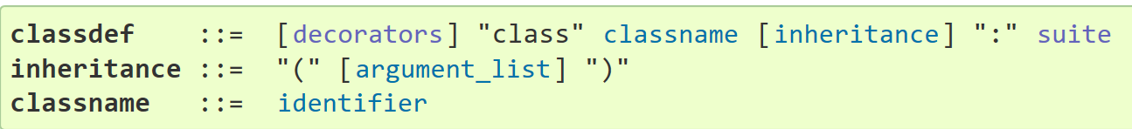
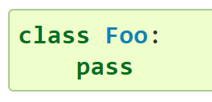
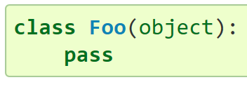
类的定义
中括号表示该项可不出现
所有类的基类为object
等价于
pass表示不做任何事
class Circle (object):
‘“A 2D circle.”’
def __init__(self, x, y, radius=1):
self.x = x
self.y = y
self.radius = radius
Notes:
基类object完成变量绑定等基本操作

Slide 15
对象的定义
对象的定义：调用类的构造函数
通过“.”访问对象的属性和方法
#类的定义
class Circle (object):
‘“A 2D circle.”’
def __init__(self, x, y, radius=1):
self.x = x
self.y = y
self.radius = radius
#对象的定义
#缺省参数 radius = 1
i1 = Circle(0, 2)
#不使用缺省参数
i2 = Circle(0, 2, 3)
#通过“.”访问属性和方法
print(i1.area())
print(i2.radius)

Slide 16
对象的属性值可以改变
from geom1 import *
i1 = Circle(0, 2)
print ('i1:', i1.radius, i1.area())
i1.radius = 2.5
print ('i1:', i1.radius, i1.area())

Slide 17
对象的属性可以增加和删除
from geom1 import *
i1 = Circle(0, 2)
i1.color = ‘red’
del i1.radius
注意：这样的操作违反了封装的原则，不是好的编程风格

Slide 18

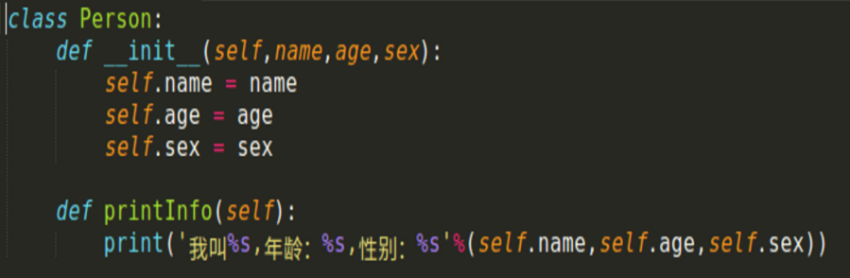
主观题
答案解析
10分
答案解析
创建Person类，属性有姓名、年龄、性别，创建方法personInfo,打印这个人的信息
正常使用主观题需2.0以上版本雨课堂
作答
可为此题添加文本、图片、公式等解析，且需将内容全部放在本区域内。正常使用需3.0以上版本
可为此题添加文本、图片、公式等解析，且需将内容全部放在本区域内。正常使用需3.0以上版本

Slide 20
缺省参数
缺省参数的定义
__init__(self, x, y, radius=1):
radius的缺省值为1
使用缺省值定义对象
i1 = Circle(0, 2)
i1.radius = 1
不使用缺省值
i2 = Circle(0, 2, 3)
i2.radius = 3
class Circle (object):
‘“A 2D circle.”’
def __init__(self, x, y, radius=1):
self.x = x
self.y = y
self.radius = radius

Slide 21
类的属性和方法
私有属性 __attr 加双下划线
不能删除、修改
普通类方法只有对象（类实例）可见
通过self参数隐式的传递当前类对象的实例
静态方法 staticmethod对类和对象可见
@staticmethod
def sm
不接受一个隐式的第一个参数
类方法 classmethod 对类和对象可见
@classmethod
def cm(cls)
接受一个隐式的第一个参数cls
通过cls参数传递当前类对象
self通常用作实例方法的第一参数
cls通常用作类方法的第一参数

Slide 22
例子
class p:
z=0 //类变量
def __init__(self,x,y,z=50):
self.x=x
self.y=y
self.__z=5 //私有属性
p.z=z
def pout(self):
print ('self.x=', self.x)
print ('self.y=', self.y)
print ('self.__z=', self.__z)
print ( 'p.z=', p.z)
print ("\n”)
@staticmethod
def pstatic():
print "i am staticmethod"
p.z=p.z+1
@classmethod
def pclass(cls):
print "i am classmethod"
p.z=p.z+2
a = p(1,2)
a.pout()
a.x=3
a.pout()
p.pclass()
a.pout()
p.pstatic()
a.pout()
p.pout() error
Notes:
类方法带有一个类cls作为参数，可以使用这个信息，如：
class Base(object):
@classmethod
def className(cls):
return cls.__name__
class D1(Base):
pass
class D2(Base):
pass
b = Base()
d1 = D1()
d2 = D2()
print 'b\'s class name = ', b.className()
print 'd1\'s class name = ', d1.className()
print 'd2\'s class name = ', d2.className()

Slide 23
类变量
class p:
z=0
此处的z为类p的变量，所有由p定义对象之间，共享z变量
可以用类变量记录类对象的格数
class objNum(object):
num = 0
def __init__(self):
objNum.num += 1
for i in range(10):
obj = objNum()
print("Total %d objects" % obj.num)

Slide 24
别名
from geom1 import *
i1 = Circle(0, 2)
i2 = Circle(-1, -1, 4)
i3 = i1
i1.radius = 1.75
print 'i1:', i1.radius
print 'i2:', i2.radius
print 'i3:', i3.radius
i1
Circle
x=0
y=2
radius=1
i3
Circle
x=-1
y=-1
radius=4
i2

Slide 25
继承
父类（parent class, superclass）
子类（child class，subclass）
继承父类的所有属性和方法
添加新方法和新属性
重写（override）父类的已有属性
Is-a relationship
Shape
Triangle
Rectangle
Circle
Polygon
Square

Slide 26
继承
import math
class Shape:
def is_round(self):
return True
class Circle(Shape):
pass
class Blob(Shape):
def is_round(self):
return false
在子类中添加新方法和属性

Slide 27
主观题
10分
创建Teacher类，继承Person类，属性有学院college，专业professional，重写父类personInfo方法，调用父类方法打印个人信息外，将老师的学院、专业信息也打印出来。创建teach方法，返回信息为‘今天讲了如何用面向对象设计程序’
正常使用主观题需2.0以上版本雨课堂
作答

Slide 28
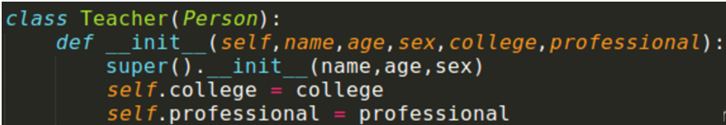

Slide 29
多态的例子
from enum import Enum
class Note(Enum):
middleC = 1//中央C
Csharp = 2 //C小调
Eflat = 3 //降E调
class Instrument(object):
def __init__(self):
pass
def play(self, note):
print("Instrument::play", note)
def __str__(self):
return "Instrument"
def adjust(self, i):
print("Instrument::adjust", i)
Instrument
play(note)
__str__()
adjust(i)

Slide 30
class Wind(Instrument):
def __init__(self):
pass
def play(self, note):
print("Wind::play", note)
def __str__(self):
return "Wind"
def adjust(self, i):
print("Wind::adjust", i)
class Percussion(Instrument):
def __init__(self):
pass
def play(self, note):
print("Percussion::play", note)
def __str__(self):
return "Percussion"
def adjust(self, i):
print("Percussion::adjust", i)
class Stringed(Instrument):
def __init__(self):
pass
def play(self, note):
print("Stringed::play", note)
def __str__(self):
return "Stringed"
def adjust(self, i):
print("Stringed::adjust", i)
Instrument
Play(note)
__str__()
adjust(i)
Wind
Play(note)
__str__()
adjust(i)
Percussion
Play(note)
__str__()
adjust(i)
Stringed
Play(note)
__str__()
adjust(i)

Slide 31
class Brass(Wind):
def __init__(self):
pass
def play(self, note):
print("Brass::play", note)
def __str__(self):
return "Brass"
class Woodwind(Wind):
def __init__(self):
pass
def play(self, note):
print("Woodwind::play", note)
def __str__(self):
return "Woodwind";
def tune(instrument):
instrument.play(Note.middleC);
def f(instrument):
instrument.adjust(1)
Instrument
play(note)
__str__()
adjust(i)
Wind
Play(note)
__str__()
adjust(i)
Brass
Play(note)
__str__()
Woodwind
Play(note)
__str__()

Slide 32
flute = Wind()
drum = Percussion()
violin = Stringed()
flugelhorn = Brass()
recorder = Woodwind()
tune(flute)
tune(drum)
tune(violin)
tune(flugelhorn)
tune(recorder)
f(flugelhorn)
Wind::play Note.middleC
Percussion::play Note.middleC
Stringed::play Note.middleC
Brass::play Note.middleC
Woodwind::play Note.middleC
Wind::adjust 1
子类可以重载（override）父类的方法，从而实现多态
多态：对于同样的方法，类的继承体系中不同的对象调用时，功能呈现不同的形态
如果某方法未在子类中重载，则沿继承体系向上寻找对应的接口，调用第一个找到的方法，如flugelhorn的adjust
Notes:
flute 长笛，recorder 木笛

Slide 33
主观题
10分
创建Student类，继承Person类，属性有学院college，班级class，重写父类personInfo方法，调用父类方法打印个人信息外，将学生的学院、班级信息也打印出来，创建方法study参数为Teacher对象，调用Teacher类的teach方法，接收老师教授的知识点，然后打印‘老师xxx,我终于学会了！’xxx为老师的teach方法返回的信息。
正常使用主观题需2.0以上版本雨课堂
作答

Slide 34
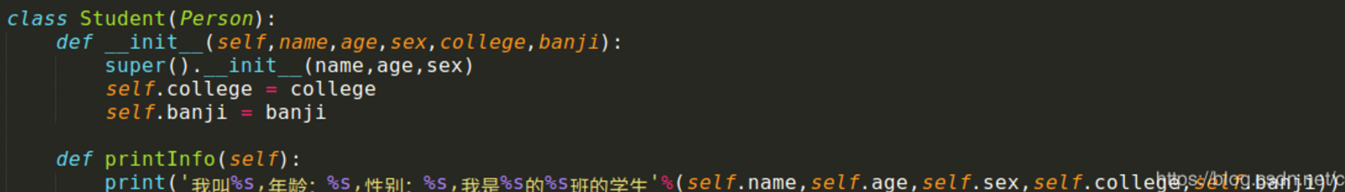

Slide 35
文件读写

Slide 36
文件
打开文件
f = open(filename, 'w')
w 写 r 读 a 追加
关闭文件
f.close ()
当前位置
f.tell ()
寻址
f.seek (offset, position)
position = 0 文件开头为原点
position =1 当前位置为原点
position =2 文件结尾为原点

Slide 37
读写文件
读取文件
读取一行 f.readline()
读取多行 f.readlines() 返回一个list
读取指定长度 f.read(100)
读取全部 f.read()
写文件
写入一个值 f.write (value)
写一行 f.writeline(signle-line)
写多行 f.writelines(multi-lines)

Slide 38
读写文件例子
spath=“test.txt”
f=open(spath,"w")
f.write(“line 1.\n")
f.writelines(“line 2.\n \line 3 \n")
f.close()
f=open(spath,"r")
for line in f:
print line
f.close()

Slide 39
主观题
10分
参照上一页样例，打开文件，写入多行字符串，关闭文件；打开文件，读出文件数据，按行打印出来。
正常使用主观题需2.0以上版本雨课堂
作答

Slide 40
异常
try except
try:
……..
except:
……..
try finally
Finally 模块里语句必须执行
用于释放资源
Notes:
如果当try后的语句执行时发生异常，python就跳回到try并执行第一个匹配该异常的except子句，异常处理完毕，控制流就通过整个try语句（除非在处理异常时又引发新的异常）。
如果在try后的语句里发生了异常，却没有匹配的except子句，异常将被递交到上层的try，或者到程序的最上层（这样将结束程序，并打印默认的出错信息）。
如果在try子句执行时没有发生异常，python将执行else语句后的语句（如果有else的话），然后控制流通过整个try语句

Slide 41
异常例子
import sys try: s = input('Enter something --> ') except EOFError: print '\nWhy did you do an EOF on me?' except: print '\nSome error/exception occurred.' print 'Done'

Slide 42
异常处理
#!/usr/bin/python
# -*- coding: UTF-8 -*-
try: fh = open("testfile", "w")
fh.write("这是一个测试文件，用于测试异常!!")
except IOError:
print ("Error: 没有找到文件或读取文件失败“)
else:
print ("内容写入文件成功" fh.close())

Slide 43
dir函数
显示数据类型支持的函数
>>> l = [1,2,3]
>>> dir(l)
['__add__', '__class__', '__contains__', '__delattr__', '__delitem__', '__delslice__', '__doc__', '__eq__', '__format__', '__ge__', '__getattribute__', '__getitem__', '__getslice__', '__gt__', '__hash__', '__iadd__', '__imul__', '__init__', '__iter__', '__le__', '__len__', '__lt__', '__mul__', '__ne__', '__new__', '__reduce__', '__reduce_ex__', '__repr__', '__reversed__', '__rmul__', '__setattr__', '__setitem__', '__setslice__', '__sizeof__', '__str__', '__subclasshook__', 'append', 'count', 'extend', 'index', 'insert', 'pop', 'remove', 'reverse', 'sort']

Slide 44
help模块
系统帮助
help(str)
help(list)
help(list)
Help on class list in module __builtin__:
class list(object)
list() -> new list
list(sequence) -> new list initialized from sequence's items
Methods defined here:
__add__(...)
x.__add__(y) <==> x+y

Slide 45
sys模块
参数sys.argv
平台 sys.platform
版本 sys.version
输入输出 sys.stdin sys.stdout

Slide 46
sys.argv
获得参数列表
sys.argv[] 是一个从程序外部获取参数的桥梁，从外部取得的参数可以是多个，获得的是一个列表（list)，sys.argv其实可以看作是一个列表，所以才能用[]提取其中的元素。其第一个元素是程序本身，随后才依次是外部给予的参数
脚本的名称总是sys.argv列表的第一个参数
import sys for i in sys.argv: print (i)
python using_sys.py we are arguments
argv[0] = using_sys.py
argv[1] = we
argv[2] = are
argv[3] = arguments

Slide 47
sys.argv
python using_sys.py “we are arguments”
argv[0] = using_sys.py
argv[1] = “we are arguments”
python using_sys.py ‘we are arguments’
argv[0] = using_sys.py
argv[1] = ‘we
argv[2] =are
argv[3]=arguments’

Slide 48
sys.version
Python 版本信息
sys.version
'2.6.2 (r262:71605, Apr 14 2009, 22:40:02) [MSC v.1500 32 bit (Intel)]'
sys.version_info （以tuple的形式返回）
(2, 6, 2, 'final', 0)

Slide 49
其他
平台信息 ：sys.platform
‘Win32’
环境变量：sys.path
['C:\\Python26\\Lib\\idlelib', 'C:\\Windows\\system32\\python26.zip', 'C:\\Python26\\DLLs', 'C:\\Python26\\lib', 'C:\\Python26\\lib\\plat-win', 'C:\\Python26\\lib\\lib-tk', 'C:\\Python26', 'C:\\Python26\\lib\\site-packages', 'C:\\Python26\\lib\\site-packages\\win32', 'C:\\Python26\\lib\\site-packages\\win32\\lib', 'C:\\Python26\\lib\\site-packages\\Pythonwin']
输入输出：sys.stdout sys.stdin sys.stderr
终止：sys.exit(0)

Slide 50
os 模块
os.name 平台
os.getcwd() 工作目录
os.getenv(‘path’)、os.putenv() 环境变量
os.listdir(‘path’) 显示目录
os.mkdir (‘path’) 创建目录
os.rmdir (‘path’) 删除目录
os.curdir:返回当前目录（'.‘)
os.chdir(dirname):改变工作目录到dirname
os.remove(‘path’) 删除
os.linesep 平台的行终止符

Slide 51
time模块
import time
time.time() 1281282117.892
time.localtime()
time.struct_time(tm_year=2010, tm_mon=8, tm_mday=8, tm_hour=23, tm_min=42, tm_sec=31, tm_wday=6, tm_yday=220, tm_isdst=0)
time.asctime()
'Mon Sep 05 18:44:29 2011'

Slide 52
time模块
time.strftime('%Y-%m-%d %H:%M:%S', time.gmtime())
2010-08-08 15:45:28
%y 两位数的年份表示(00-99)
%Y 四位数的年份表示(0000-9999)
%m 月份（01-12）
%d 月内中的一天（0-31）
%H 24小时制小时数（0-23）
%I 12小时制小时数（01-12）
%M 分钟数（00-59）
%S 秒（00-59）
%a 本地简化星期名称 %A 本地完整星期名称 %b 本地简化的月份名称 %B 本地完整的月份名称 %c 本地相应的日期表示和时间表示 %j 年内的一天（001-366） %p 本地A.M.或P.M.的等价符 %U 一年中的星期数（00-53）星期天为星期的开始 %w 星期（0-6），星期天为星期的开始 %W 一年中的星期数（00-53）星期一为星期的开始 %x 本地相应的日期表示 %X 本地相应的时间表示 %Z 当前时区的名称

Slide 53
Math 模块
from math import *
print (e, pi)
print (cos(radians(180.0)))
print (log(10.0))
print (exp(-1.0))

Slide 54
Math的方法
函数（方法） | 示例 | 说明
acos(x) | 求x的反余弦（结果是弧度） | acos(2.0)等于0.0
asin(x) | 求x的反正弦（结果是弧度） | asin(0.0)等于0.0
atan(x) | 求x的反正切（结果是弧度） | atan(0.0)等于0.0
ceil(x) | 为x取整，结果是不小于x的最小整数 | ceil(9.2)等于10.0
cos(x) | 求x的余弦（x是弧度） | cos(0.0)等于1.0
exp(x) | 求幂函数e | exp(1.0)等于2.71828
fabs(x) | 求x的绝对值 | fabs(-5.1)等于5.1
floor(x) | 为x取整，结果是不大于x的最大整数 | floor(-9.8)等于-10.0
fmod(x,y) | 求x/y的余数，结果是浮点数 | fmod(9.8,4.0)等于1.8
hypot(x,y) | 求直角三角的斜边长度，直边长度为x和y：Sqrt(x²-y²) | hypot(3.0,4.0)等于5.0
log10(x) | 求x的对数（以10为底） | log10(10.0)等于1.0
pow(x,y) | 求x的y次方（x^{y}） | pow(2.7,7.0)等于128.0
sin(x) | 求x的正弦（x是弧度） | sin(0.0)等于0.0
sqrt(x) | 求x的平方根 | sqrt(900.0)等于30.0
tan(x) | 求x的正切（x是弧度） | tan(0.0)等于0.0

Slide 55
产生一系列整数 Range
range([start,=0] stop[, step=1])
Start 起始值
Stop 结束值
Step步长
range(0,10,2)
[0, 2, 4, 6, 8]
range(5,10)
[5, 6, 7, 8, 9]
range(10)
[0, 1, 2, 3, 4, 5, 6, 7, 8, 9]

Slide 56
Map
map函数作用于给定序列的每个元素，并用一个列表来提供返回值。
>>> from math import *
>>> r = [0, 1, 2, 3, 4, 5, 6]
>>> map(cos, r)
[1.0, 0.54030230586813977, -0.41614683654714241, -0.98999249660044542,
-0.65364362086361194, 0.28366218546322625, 0.96017028665036597]

Slide 57
reduce
reduce函数为二元函数，作用于序列的元素，每次携带一对（先前的结果以及下一个序列的元素），连续的将现有的结果和下一个值作用在获得的随后的结果上，最后减少我们的序列为一个单一的返回值。
>>> r = [0, 1, 2, 3, 4, 5, 6]
>>> def sum(x, y): return x+y
>>> reduce(sum, r)
# (((((1+2)+3)+4)+5)+6)
21
print (reduce(lambda x,y:x*y, range(1, 1001)))
求解1000的阶乘

Slide 58
filter 过滤
filter函数的功能相当于过滤器。
>>> r = [0, 1, 2, 3, 4, 5, 6]
>>> def large(x): return x>3
>>> filter(large, r)
[4, 5, 6]

Slide 59
网页处理urllib2（2.x版本）
下载网页
import urllib2 response = urllib2.urlopen('http://python.org/') html = response.read()
基于请求应答的方法
import urllib2
req = urllib2.Request('http://www.tinoweb.cn')
response = urllib2.urlopen(req)
the_page = response.read()
通过Request打开的好处是，我们可以很方便的为Request 添加HTTP 请求的头部信息。

Slide 60
发送数据
import urllib
import urllib2
url = 'http://dict.youdao.com/search'
user_agent = 'Mozilla/4.0 (compatible; MSIE 5.5; Windows NT)'
headers = { 'User-Agent' : user_agent }
values = {'q' : 'python'}
data = urllib.urlencode(values)
req = urllib2.Request(url, data, headers)
response = urllib2.urlopen(req)
the_page = response.read()
print the_page

Slide 61
异常处理
from urllib2 import Request, urlopen, URLError, HTTPError
req = Request(someurl)
try:
response = urlopen(req)
except HTTPError, e:
print ('The server couldn\'t fulfill the request.' )
print ('Error code: ', e.code )
except URLError, e:
print ('We failed to reach a server.' )
print ('Reason: ', e.reason )
else:
print (“everything is fine “)

Slide 62
Urllib(Python 3.x)
Urllib库是Python中的一个功能强大、用于操作URL，并在做爬虫的时候经常要用到的库。在Python2.x中，分为Urllib库和Urllib2库，Python3.x之后都合并到Urllib库中，使用方法稍有不同。
# get code of given URL as html text string # Python3 uses urllib.request.urlopen() # instead of Python2's urllib.urlopen() or urllib2.urlopen() import urllib.request fp = urllib.request.urlopen("http://www.baidu.com") mybytes = fp.read() # note that Python3 does not read the html code as string # but as html code bytearray, convert to string with mystr = mybytes.decode("utf8") fp.close() print(mystr)

Slide 63
Urllib(Python 3.x)
Urllib_test1.py
import urllib.request, urllib.parse, urllib.error
fhand = urllib.request.urlopen(‘www.tsinghua.edu.cn')
for line in fhand:
print(line.decode().strip())

Slide 64
HTML解析
HTMLParser
自己用正则表达式（后面详细介绍）

Slide 65
处理中文
python3中str默认为Unicode的编码格式，Unicode是一32位编码格式，不适合用来传输和存储，需转换成utf-8，gbk等等
在Python3中将str类型转换成bytes类型的，使用encode的方式可以进行字符的编码
>>>a = "中国"
>>> a.encode("utf-8")
b'\xe4\xb8\xad\xe5\x9b\xbd'
>>>a.encode("utf-8").decode("utf-8")
'中国'

Slide 66
文件读写实例

Slide 67
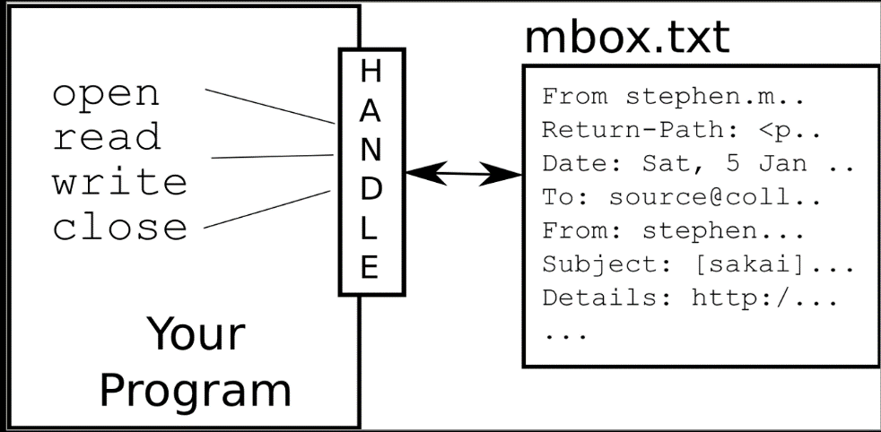
文件读写
A text file can be thought of as a sequence of lines
Opening a File
open() returns a “file handle” - a variable used to perform operations on the file
handle = open(filename, mode)
fhand = open('mbox.txt', 'r')
print(fhand)
<_io.TextIOWrapper name='mbox.txt' mode='r' encoding='UTF-8'>

Slide 68
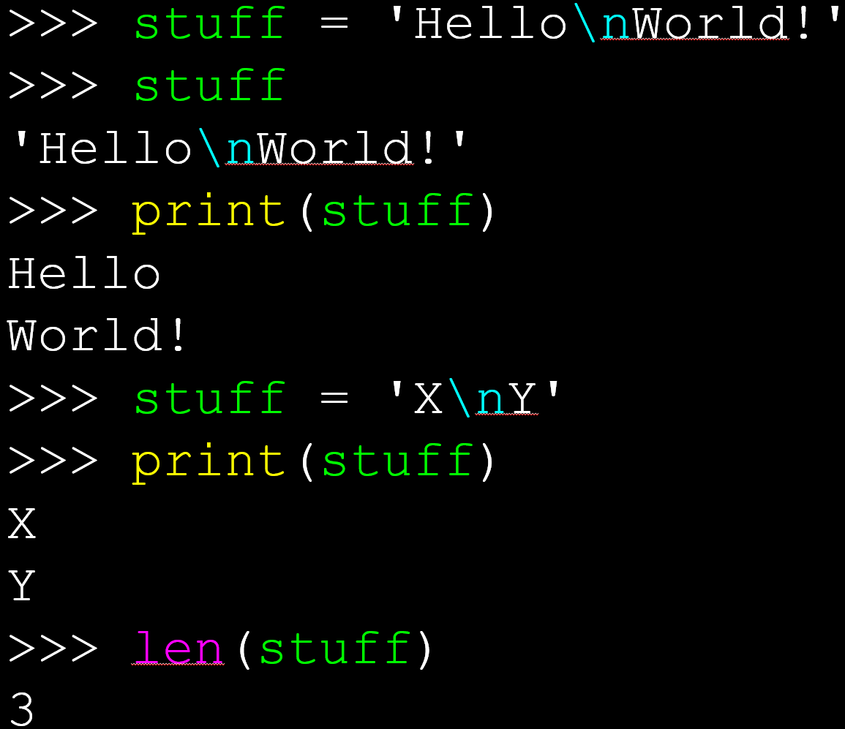
文件读写
The newline Character：\n
Newline is still one character - not two
A text file has newlines at the end of each line

Slide 69
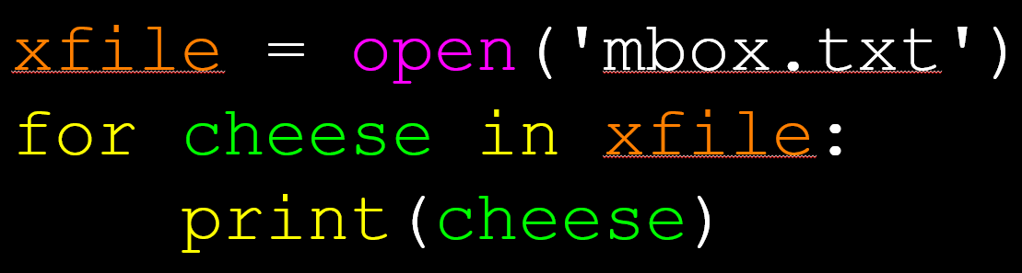
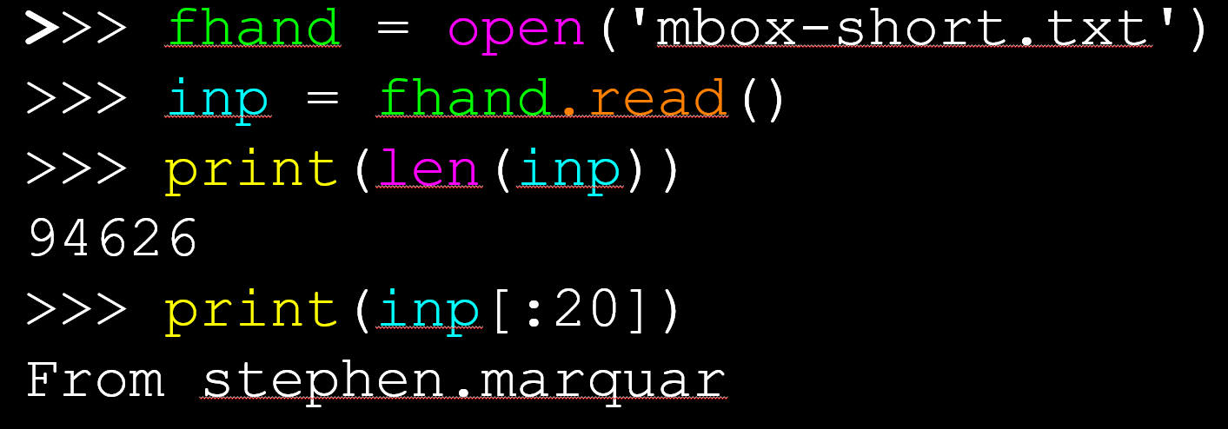
文件读写
A file handle open for read can be treated as a sequence of strings where each line in the file is a string in the sequence
We can use the for statement to iterate through a sequence
Remember - a sequence is an ordered set
read the whole file
(newlines and all) into a single string

Slide 70
文件读写
Searching Through a File
We can put an if statement in our for loop to only print lines that meet some criteria
We can strip the whitespace from the right-hand side of the string using rstrip() from the string library
We can conveniently skip a line by using the continue statement
fhand = open('textfile2.txt',mode='r') for line in fhand: line = line.rstrip() if line.startswith('From:'): continue print(line)
From: stephen.marquard@uct.ac.za
From: louis@media.berkeley.edu
From: zqian@umich.edu
From: rjlowe@iupui.edu
Tsinghua University

Slide 71
单选题
1分
上述代码读取文件后的输出是？
A
Tsinghua University
B
From: stephen.marquard@uct.ac.za
From: louis@media.berkeley.edu
From: zqian@umich.edu
From: rjlowe@iupui.edu
C
From: stephen.marquard@uct.ac.za
From: louis@media.berkeley.edu
From: zqian@umich.edu
From: rjlowe@iupui.edu
Tsinghua University
D
无输出
提交

Slide 72
谢谢！

